Slide 1
Fisiologi Perubahan Hormon Kehamilan dan Partus
RA. Diva Berliana Denmar
1810211107
B1

Slide 2
Sekresi Gonadotropin Korion Manusia
Salah satu sekresi endokrin pertama → hCG
Siklus ovarium jika tidak dibuahi→ korpus luteum akan berdegenerasi
Merangsang dan menjaga korpus luteum agar tidak berdegenerasi → secara fungsional mirip LH
Korpus luteum tumbuh semakin besar dan menghasilkan banyak progesterone dan estrogen yang persisten sehingga jaringan endometrium menebal dan tidak diluruhkan → tidak haid
hCG dikeluarkan melalui urin → diagnosis kehamilan

Slide 3
hCG sangat diperlukan pada trimester pertama untuk mempertahankan produksi hormone ovarium
  Sekresi puncak HCG terjadi sekitar 60 hari setelah akhir siklus haid terakhir
  Sekresinya menurun Ketika plasenta sudah bisa mengeluarkan estrogen dan progesterone yang signifikan
hCG diperlukan untuk mempertahankan korpus luteum selama fase luteal, dikarenakan LH produksinya ditekan oleh feedback negative kadar progesterone yang tinggi

Slide 4
Sekresi Estrogen & Progesteron
Pada awal kehamilan plasenta tidak punya cukup enzim untuk sintesis estrogen
Plasenta tidak bisa menghasilkan estrogen sampai korteks adrenal bisa mengeluarkan DHEA dlm darah, DHEA → estrogen
Meskipun plasenta dapat merubah kolesterol menjadi progesterone, namun hasil progesterone yang dihasilkan belum banyak (setara berat plasenta)
Kadar progesterone akan meningkat dalam darah pada 7 blm terakhir gestasi

Slide 5
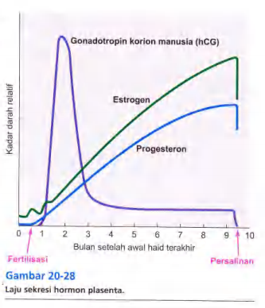

Slide 6
Peran Estrogen dan Progesteron Selama Kehamilan
Estrogen
  merangsang pertumbuhan myometrium dan memperkuat otot uterus Ketika mengeluarkan janin Ketika persalinan
Progesteron
  mencegah keguguran dengan menekan kontraksi myometrium, membentuk sumbatan mucus untuk mencegah kontaminan vagina mencapi uterus, dan mendorong perkembangan kelenjar susu untuk persiapan laktasi

Slide 7
Respon tubuh ibu terhadap peningkatan kebutuhan selama hamil
Perubahan fisik akan dialami ibu untuk akomodasi kebutuhan kehamilan
Uterus
mengembang dan bertambah beratnya lebih dari 20x
Payudara
membesar dan memiliki kemampuan untuk menghasilkan susu
Darah
volume meningkat 30%
RS
pemakaian O2 dan pengeluaran CO2 meningkat 20%
GUS
meningkat karena mengeluarkan zat sisa tambahan janin

Slide 8
Metabolik
mengalami peningkatan seiring pertumbuhan janin, janin sering mengambil kebutuhan ibu → ibu deficit nutrisi
Hormon hCS → menyebabkan penurunan pemakaian glukosa oleh ibu dan asam lemak bebas dari simpanan lemak ibu.
Perubahan metabolic akibat hCS → menyebabkan glukosa dan asam lemak tersedia lebih banyak untuk janin

Slide 9
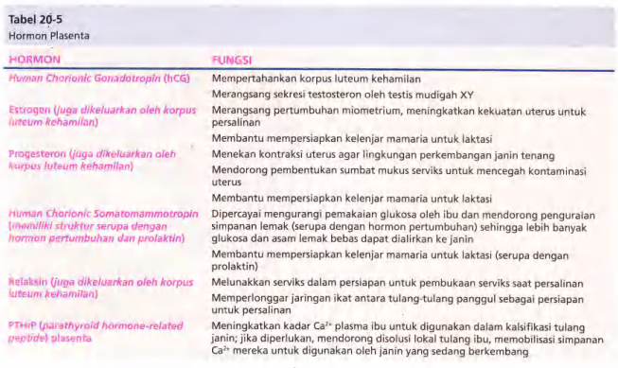
FISIOLOGI PERUBAHAN HORMON

Slide 10
Perubahan akhir gestasi untuk persiapan persalinan
Persalinan membutuhkan:
Dilatasi kanalis servikalis → akomodasi jalan keluar janin
Kontraksi myometrium → untuk mengeluarkan janin
2 trimester awal
uterus relative tenang karena efek inhibitorik progesterone kadar tinggi
Trimester akhir
Uterus peka rangsangan → mudah mengalami kontraksi ringan, kekuatan dan frekuensinya dapata teratur (persalinan palsu)

Slide 11
Selama masa gestasi pintu uterus tetap tertutup serviks (kaku dan rapat)
Serviks melunak → akibat relaksin (hormon korpus luteum)
Akibat perlunakan ini serviks menjadi lentur dan melunakkan jalan lahir dengan melonggarkan jaringan ikat antara tulang panggul

Slide 12
Pemicu dimulainya persalinan
Peran estrogen kadar tinggi
Kadar estrogen terus meningkat seiring dengan perkembangan kehamilan. Pada hari menjelang persalinan akan terjadi lonjakan jadar estrogen → uterus & serviks siap untuk persalinan
Estrogen yg tinggi dpt menyebabkan
dapat membuat kontraksi terkoordinasi pada sel otot polos uterus
Meningkatkan reseptor oksitosin di myometrium → responsivitas uterus meningkat dan memicu persalinan
Terbentuk prostaglandin lokal → pematangan serviks, mengurai serat kolagen, dan responsivitas oksitosin

Slide 13
Peran Oksitosin
Hormon peptide dari hypothalamus dan disimpat di hipofisis anterior
Bersifat merangsang otot uterus kuat
Bukan pemicu awal persalinan
Persalinan dimulai Ketika oksitosin sudah mencapai ambang kritis

Slide 14
Peran corticotropin releasing hormone
CRH tidak hanya mendorong plasenta membentuk estrogen tetapi juga menentukan saat dimulainya persalinan dan mendorong perubahan paru di janin supaya bisa menghirup udara setelah lahir
CRH merangsang hipofisis → ACTH → pemebentukan kortisol & DHEA
Kortisol → merangsang sintesis surfaktan paru
DHEA → estrogen >> → memulai persalinan
Jam plasenta → menandai rentang waktu hingga persalinan

Slide 15
Peran reseptor inflamasi
Pengaktifan NF-KB → membentuk sitokin seperti IL-8 dan PG untuk meningkatkan kepekaan uterus terhadap berbagai pembawa pesan kimiawi pemicu kontraksi dan membantu melunakkan serviks
protein surfaktan paru SP-A →mendorong migrasi makrofag janin ke uterus. Makrofag ini, selanjutnya, menghasilkan sitokin peradangan interleukin 1B yang mengaktifkan NF-KB → pematangan paru janin ikut serta memulai persalinan

Slide 16
Tahap Persalinan
Tahap 1
serviks dipaksa melebar untuk biasanya hingga maksimal 10 cm.
Tahap ini adalah yang paling lama, berlangsung dari beberapa jam sampai 24 jam pada kehamilan pertama.
Jika bagian tubuh lain janin selain kepala yang menghadap ke serviks maka bagian tersebut biasanya kurang efektif daripada kepala untuk "membelah" serviks.
Jika bayi mendekati jalan lahir dengan kaki terlebih dahulu maka kaki mungkin tidak dapat melebarkan serviks cukup lebar untuk dilalui kepala.

Slide 17
Tahap 2 → pengeluaran bayi sebenarnya
Dimulai setelah dilatasi (pembukaan) serviks lengkap.
Reseptor regang di vagina mengaktifkan suatu refleks saraf yang memicu kontraksi dinding abdomen secara sinkron dengan kontraksi uterus.
Kontraksi abdomen ini sangat meningkatkan gaya yang mendorong bayi melewati jalan lahir.
Ibu dapat membantu mengeluarkan bayinya dengan secara sengaja mengontraksikan otot-otot abdomennya bersamaan dengan kontraksi uterus (yairu, "mengejan' saat timbul nyeri persalinan).
Tahap 2 biasanya jauh lebih singkat daripada tahap pertama dan berlangsung 30 sampai 90 menit.
Bayi masih melekat ke plasenta oleh tali pusat saar lahir. Tali pusat ini diikat dan dipotong dan dalam beberapa hari untuk membentuk umbilikus (pusar)

Slide 18
Tahap 3
Segera setelah bayi lahir, terjadi rangkaian kontraksi uterus kedua yang memisahkan plasenta dari miometrium dan mengeluarkannya melalui vagina.
Pelahiran plasenta, atau afterbirth, merupakan tahap ketiga persalinan, biasanya merupakan tahap paling singkat yaitu selesai dalam 15 sampai 30 menit setelah bayi lahir.

Slide 19
Involusi Uterus
Setelah pelahiran, uterus menciut ke ukuran pragestasinya
berlangsung 4-6 minggu.
Selama involusi, jaringan endometrium yang tertinggal dan tidak dikeluarkan bersama plasenta secara bertahap mengalami disintegrasi dan terlepas, menghasilkan duh vagina yang disebut lokia
Setelah periode ini, endometrium pulih ke keadaan sebelum hamil.
Penyebab involusi → penurunan tajam estrogen dan progesteron darah sebagai sumber steroid ini keluar ketika persalinan.
Proses ini dipercepat pada ibu yang menyusui bayinya, karena terjadi pelepasan oksitosin akibat rangsang hisapan di puting payudara.

